Slide 1

Microsoft POWER BI
Aula 2
Prof. Luiz Roberto Nogueira Jr

Slide 2
Conexão e análise de dados

Slide 3

Objetivos da Aula
Estabelecer a conexão com diferentes tipos de fontes de dados e selecionar informações utilizando o Power Query.
Compreender os diferentes formas e conexão com os dados e como utilizá-las.
Gerenciar configurações de fluxos de dados, credenciais e níveis de privacidade.

Slide 4

Conectando aos dados
Identificar o tipo de dado a ser coletado.
Verificar drivers e credenciais.
Configurar conexão de dados.
Carregar dados.
Após realizar a conexão com os dados você irá criar um fluxo de dados para alimentar as informações dos seus relatórios.

Slide 5
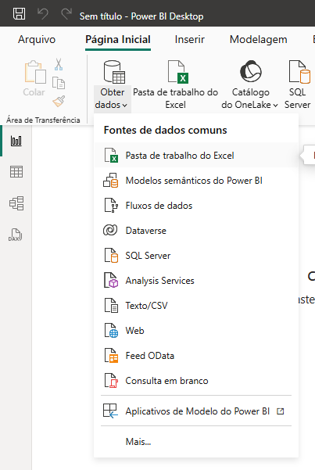
Conectar aos dados
Defina o tipo de conexão
Configure os dados
As opções na conexão irão varia de acordo com o tipo de fonte de dados que você conectar.
Lembre-se que quanto maior for a quantidade de dados que você utilizar maior será a necessidade de processamento e memória para executar as operações.

Slide 6
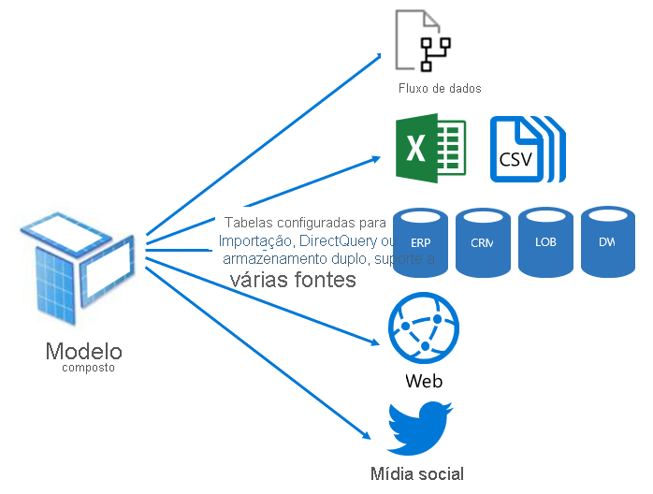
Modos de Conexão
Importação
DirectQuery
Duplo
Importação copia os dados, DirectQuery mantém a fonte original, e o modo Duplo alterna conforme a necessidade.
As opções do modo de conexão podem não estar disponíveis em alguns tipos de conexão.

Slide 7
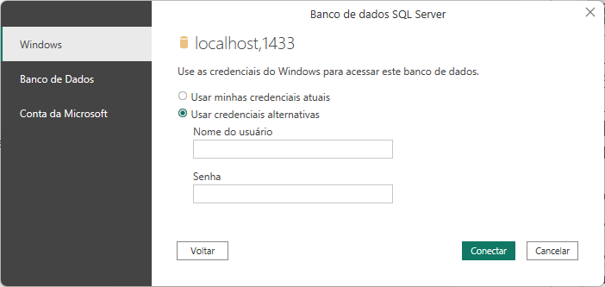
Credenciais e níveis de privacidade
Credenciais - Determinam os dados de acesso a uma fonte de dados externa quando necessário.
Níveis de privacidade - Determina o grau de isolamento das fontes de dados dentro do Power BI.
As credenciais de acesso geralmente são utilizadas em serviços de bancos de dados contudo existem APIs e outras formas de fluxo de dados que podem necessitar de credenciais.

Slide 8

Importação e Erros
Erros nas credenciais
Falhas no link de internet
Limite no tempo de conexão
Versão do driver de conexão não compatível
Prefira sempre realizar a importação dos dados para o Power BI, dessa forma você não terá problemas no caso de interrupções nos serviços que estão fornecendo os dados para seu relatório.

Slide 9
Aula Prática
Importar dados de arquivos.
Importar dados de uma base de dados.
Importar dados da internet.
Alterar as configurações das fontes de dados.

Slide 10
Referências
https://learn.microsoft.com/pt-br/power-bi/connect-data/desktop-data-sources
https://learn.microsoft.com/pt-br/power-bi/enterprise/desktop-privacy-levels
https://learn.microsoft.com/pt-br/power-bi/connect-data/service-dataset-modes-understand
https://learn.microsoft.com/pt-br/power-bi/connect-data/refresh-troubleshooting-refresh-scenarios
https://learn.microsoft.com/pt-br/azure/devops/report/powerbi/client-authentication-options?view=azure-devops

